Slide 1
Σπατάλη και απώλεια τροφίμων
Δημιουργία και επιμέλεια παρουσίασης από τους Keren Dalyot και Yael Rozenblum, στο πλαίσιο του προγράμματος «FoodScienceClass»,
Σχολή Επιστημών και Τεχνολογίας, Ινστιτούτο Τεχνολογίας Ισραήλ (Technion)
Κουίζ που δημιουργήθηκε από την κοινοπραξία FoodScienceClass με επικεφαλής το EUFIC (Ευρωπαϊκό Συμβούλιο Πληροφόρησης για τα Τρόφιμα)

Slide 2


Ηνωμένα Έθνη
29η Σεπτεμβρίου: Διεθνής Ημέρα Ευαισθητοποίησης για τη Μείωση της Απώλειας και της Σπατάλης Τροφίμων
Τι γνωρίζετε για τη σπατάλη τροφίμων;
Διεθνής Ημέρα Ευαισθητοποίησης για την Απώλεια και τη Σπατάλη Τροφίμων
ΣΤΑΜΑΤΉΣΤΕ ΤΗΝ ΑΠΩΛΕΙΑ ΚΑΙ ΤΗ ΣΠΑΤΑΛΗ ΤΡΟΦΙΜΩΝ.
ΓΙΑ ΤΟΥΣ ΑΝΘΡΩΠΟΥΣ. ΓΙΑ ΤΟΝ ΠΛΑΝΗΤΗ.

Slide 3
Ομαδική συζήτηση
Την επόμενη εβδομάδα το Κοινοβούλιο θα προτείνει έναν νόμο για τη δημιουργία μιας εθνικής ημέρας για την πρόληψη της σπατάλης τροφίμων. Μπορείτε να σκεφτείτε κάποιες πολιτικές που θα μπορούσε να προτείνει το Κοινοβούλιο εκείνη την ημέρα;

Slide 4
Πετάτε φαγητό εσείς ή
τα μέλη της οικογένειάς σας;
Ποτέ
Μερικές φορές, κυρίως περισσεύματα από γεύματα ή μέρη τροφίμων που δεν χρειαζόμαστε, όπως φλούδες πατάτας
Συνεχώς, περισσεύματα από γεύματα, ληγμένα ή χαλασμένα προϊόντα, τρόφιμα που δεν καταναλώθηκαν και ούτω καθεξής

Slide 5
Απώλεια τροφίμων vs. Σπατάλη τροφίμων
Όλες οι ποσότητες από βασικά φυτικά ή ζωϊκά προϊόντα που προορίζονται για κατανάλωση από τον άνθρωπο, οι οποίες παράγονται κατά τη μετασυλλεκτική αλυσίδα/σφαγή/αλυσίδα εφοδιασμού και απορρίπτονται πριν φθάσουν στο επίπεδο λιανικής πώλησης
Τρόφιμα και συναφή μη βρώσιμα μέρη που ουσιαστικά απορρίπτονται από τους χώρους παραγωγής, λιανικής πώλησης και τα νοικοκυριά

Slide 6
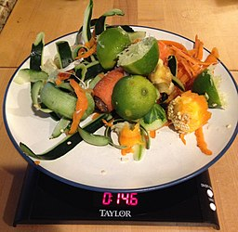
Πόση είναι η απώλεια και η σπατάλη τροφίμων που σημειώνεται παγκοσμίως κάθε χρόνο;
Το 20%
της ετήσιας απώλειας τροφίμων στην Ευρώπη ανέρχεται σε
περίπου 88 εκατομμύρια τόνους ετησίως
Το 30%
της ετήσιας απώλειας τροφίμων στον κόσμο
ανέρχεται σε
περίπου 1,3 εκατομμύρια τόνους ετησίως
Δεδομένα από: ttps://ec.europa.eu/food/safety/food-waste_en#:~:text=Related%20links-,About%20Food%20Waste,day%20(Eurostat%2C%202020).
Πηγή εικόνας: https://commons.wikimedia.org/wiki/File:Consumer_Food_Waste.JPG

Slide 7
Δεδομένα - Πόση είναι η απώλεια τροφίμων στη χώρα μας κάθε χρόνο;
Το XX%
της απώλειας τροφίμων στη ΧΩΡΑ ανά έτος
—--ανέρχεται σε—--
περίπου στα xx εκατομμύρια τόνους ανά έτος

Slide 8
Γιατί μας ενδιαφέρει κάτι τέτοιο;
Οικονομία: εξοικονόμηση στο κόστος παραγωγής, αγορών και άλλων

Slide 9
Γιατί μας ενδιαφέρει κάτι τέτοιο;
Οικονομία: εξοικονόμηση στο κόστος παραγωγής, αγορών και άλλων
Κοινωνία: βοήθεια προς τις μειονοτικές ομάδες και μείωση των διαφορών μεταξύ όλων των κοινωνικών τάξεων

Slide 10
Γιατί μας ενδιαφέρει κάτι τέτοιο;
Οικονομία: εξοικονόμηση στο κόστος παραγωγής, αγορών και άλλων
Κοινωνία: βοήθεια προς τις μειονοτικές ομάδες και μείωση των διαφορών μεταξύ όλων των κοινωνικών τάξεων
Περιβάλλον: μείωση των ρύπων, των αερίων του θερμοκηπίου και της υπερθέρμανσης του πλανήτη

Slide 11

Πρόκληση Kahoot - Τι γνωρίζετε για τη σπατάλη τροφίμων και την ασφάλεια των τροφίμων;

Slide 12
Ώρα για κουίζ: Τι γνωρίζετε για τη σπατάλη τροφίμων και την ασφάλεια των τροφίμων;

Slide 13
1. Σε ποιο μέρος του ψυγείου η θερμοκρασία είναι πιο ψηλή;
Πόρτα
Κάτω συρτάρια
Πάνω ράφι
Κατάψυξη

Slide 14
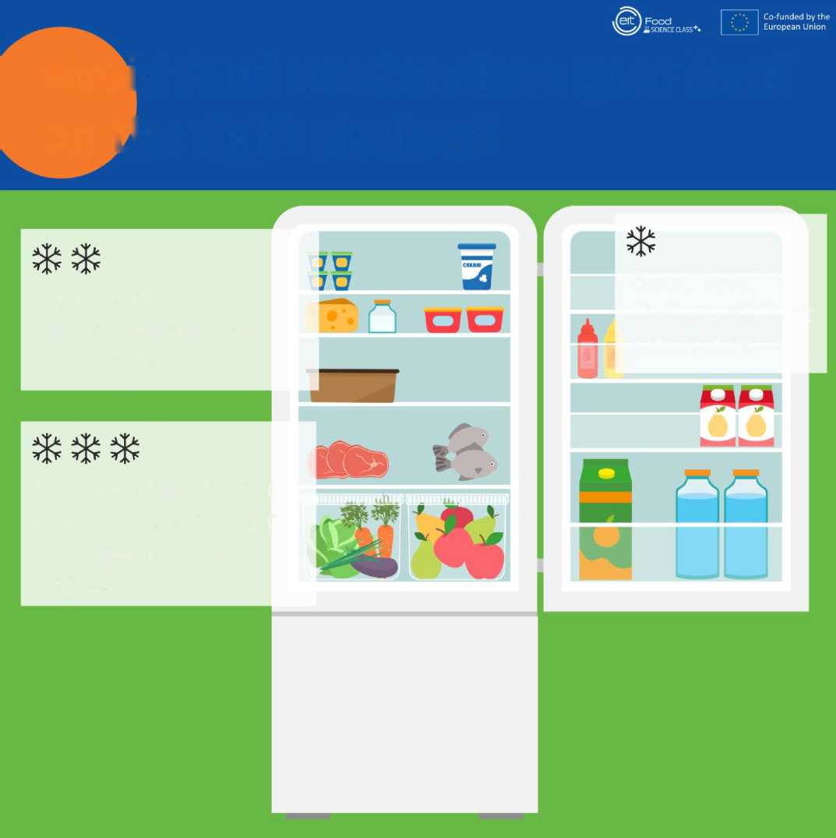
Η πόρτα είναι το μέρος του ψυγείου με τη ψηλότερη θερμοκρασία και το πιο επιρρεπές μέρος σε αλλαγές της θερμοκρασίας, οπότε είναι το καλύτερο μέρος για να αποθηκεύετε προϊόντα με μεγάλη διάρκεια ζωής, όπως σάλτσες (μαγιονέζα, μουστάρδα, κ.λπ.) και εμφιαλωμένα ποτά.
Αποφύγετε τη σπατάλη τροφίμων: αποθηκεύστε το φαγητό σας στα σωστά ράφια!
Πόρτα: Αποφύγετε την αποθήκευση αλλοιώσιμων προϊόντων εδώ!
Επάνω μέρος:
Ιδανικό για περισσεύματα και γαλακτοκομικά προϊόντα!
Μεσαία ράφια και κάτω συρτάρια: Ιδανικά για κρέας, ψάρια, αυγά, φρούτα και λαχανικά!

Slide 15
2. Όταν η ημερομηνία της επισήμανσης «ανάλωση κατά προτίμηση πριν από» σε ένα πακέτο τροφίμων έχει λήξει, πρέπει να πετάξετε το προϊόν;
Σωστό
2. Λάθος

Slide 16
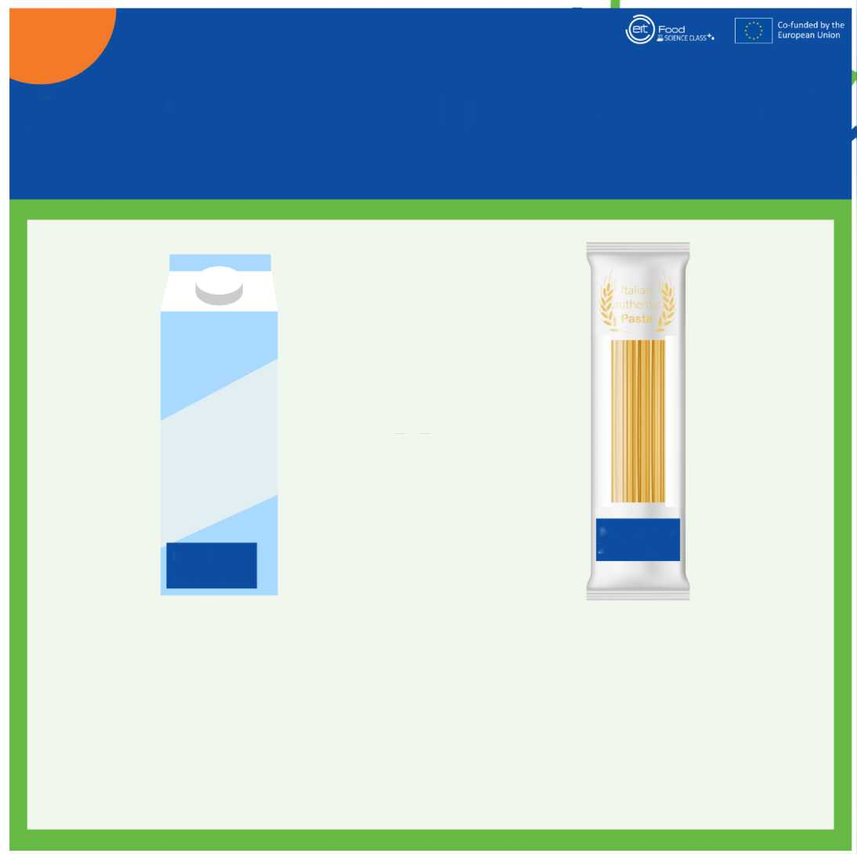
Η ημερομηνία «Ανάλωση κατά προτίμηση πριν από» αναφέρεται στην ποιότητα των τροφίμων: Σημαίνει ότι το τρόφιμο εξακολουθεί να είναι ασφαλές για κατανάλωση μετά την ημερομηνία αυτή, αλλά η γεύση ή η υφή μπορεί να είναι ελαφρώς διαφορετική.
Η ημερομηνία «Ανάλωση έως» αναφέρεται στην ασφάλεια των τροφίμων, δηλαδή ότι τα τρόφιμα ενδέχεται να μην είναι πια ασφαλή για κατανάλωση μετά από αυτήν την ημερομηνία, ακόμη και αν η εμφάνισή τους ή η οσμή τους είναι φυσιολογική.
Αποφύγετε τη σπατάλη τροφίμων, μάθετε τα
πάντα για τις ημερομηνίες ανάλωσης!
Vs
ΓΑΛΑ
Ανάλωση κατά προτίμηση πριν από
24/10/21
Ανάλωση έως τις 24/10/21
«Ανάλωση έως»
Αφορά την ασφάλεια
Μετά το πέρας αυτής της ημερομηνίας, το προϊόν ενδέχεται να μην είναι ασφαλές για κατανάλωση
«Ανάλωση κατά προτίμηση πριν από" αφορά την ποιότητα. Μετά από αυτήν την ημερομηνία, το προϊόν είναι ακόμη ασφαλές για κατανάλωση, αλλά η γεύση ή η υφή του μπορεί να είναι ελαφρώς διαφορετικές.

Slide 17
3. Από πού προέρχεται το μεγαλύτερο ποσοστό σπατάλης τροφίμων παγκοσμίως;
Εστιατόρια
Νοικοκυριά
Καταστήματα - Υπεραγορές
Φάρμες

Slide 18

Κατά μέσο όρο, κάθε άτομο σπαταλά από 76 έως 91 κιλά τροφίμων τον χρόνο, τα οποία ισοδυναμούν με 1000 μερίδες μαγειρεμένων ζυμαρικών, σε μόλις έναν χρόνο! Το μεγαλύτερο μέρος της σπατάλης τροφίμων προέρχεται από νοικοκυριά (61%), ακολουθούμενα από επιχειρήσεις εστίασης (26%) και σουπερμάρκετ (13%).
Από πού προέρχεται το μεγαλύτερο μέρος της σπατάλης τροφίμων στον κόσμο;
Περίπου το 17% (931 εκατομμύρια τόνοι) της παγκόσμιας παραγωγής τροφίμων σπαταλιέται κάθε χρόνο:
61% από νοικοκυριά
26% από επιχειρήσεις εστίασης
13% από σουπερμάρκετ
Πηγή: Πρόγραμμα των Ηνωμένων Εθνών για το Περιβάλλον (2021). Έκθεση σχετικά με τον δείκτη σπατάλης τροφίμων για το 2021.

Slide 19
4. Πώς μπορούμε να κάνουμε πιο έξυπνες αγορές και να αποφύγουμε τη σπατάλη τροφίμων;
1. Αγοράστε χύμα φρούτα και λαχανικά, όχι προσυσκευασμένα
2. Γράψτε μια λίστα αγορών και ακολουθήστε την
3. Αγνοήστε τις προσφορές σε προϊόντα που σας οδηγούν να αγοράσετε περισσότερα από όσα χρειάζεστε
4. Όλα τα παραπάνω

Slide 20
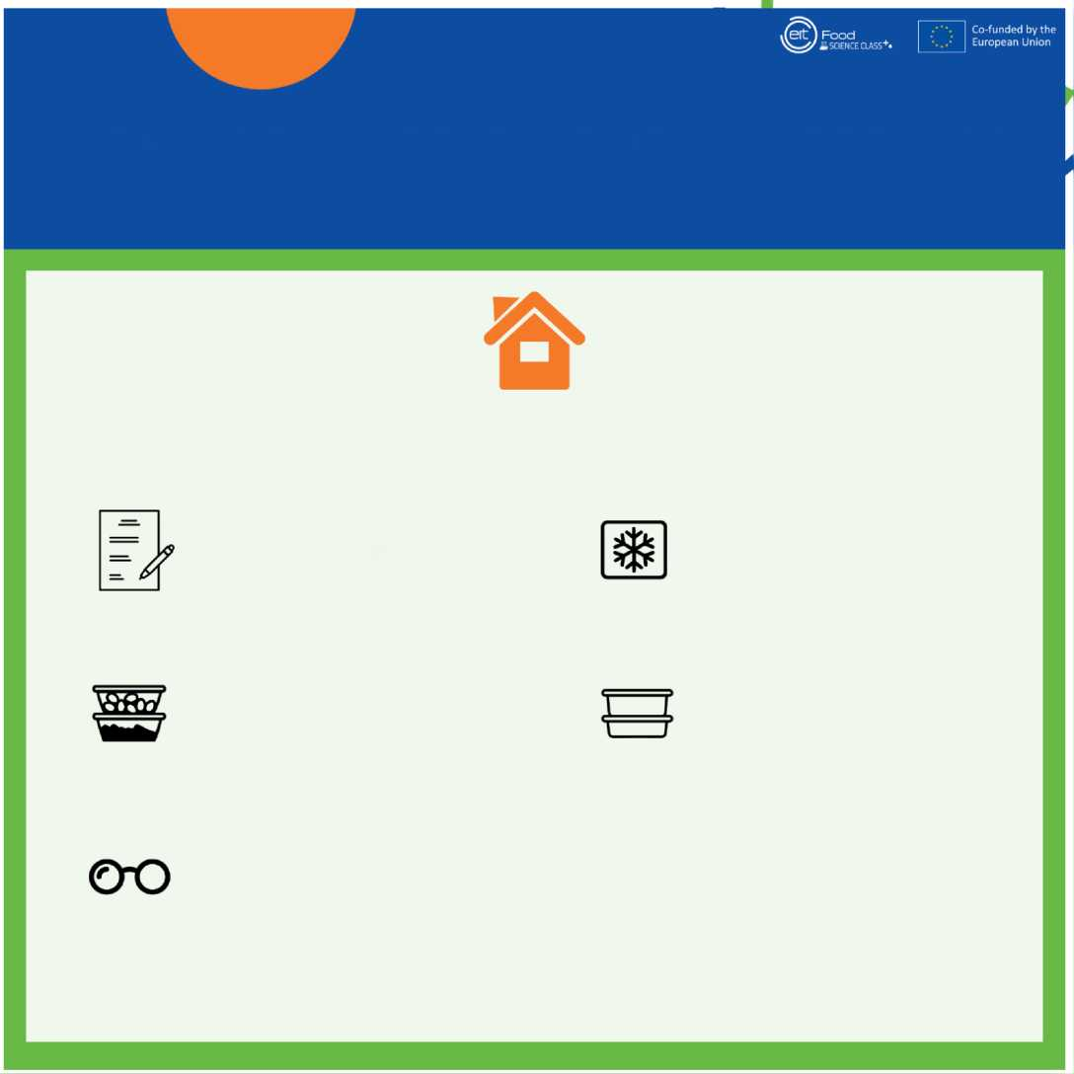
Όλα τα παραπάνω.
Περίπου 931 εκατομμύρια τόνοι τροφίμων που παράγονται παγκοσμίως σπαταλιούνται κάθε χρόνο και το μεγαλύτερο μέρος αυτών προέρχεται από τα νοικοκυριά. Μπορούμε όλοι να συμβάλουμε στη μείωση αυτού του προβλήματος προσέχοντας τι αγοράζουμε και πώς το χρησιμοποιούμε.
Αποφύγετε τη σπατάλη τροφίμων ακολουθώντας
αυτές τις συμβουλές
Στο σπίτι:
Σχεδιάστε τα γεύματά σας
Χρησιμοποιήστε τον καταψύκτη σας
Χρησιμοποιήστε τα περισσεύματα
Φυλάξτε τα τρόφιμα με ασφάλεια
Διαβάστε τις ετικέτες

Slide 21
5. Ποιος είναι ο ασφαλέστερος τρόπος για την απόψυξη κρέατος και ψαριών;
1. Με την αρχική συσκευασία, εκτός ψυγείου
2. Σε έναν δίσκο, στο ψυγείο
3. Κάτω από κρύο, τρεχούμενο νερό
4. Κάτω από ζεστό, τρεχούμενο νερό

Slide 22
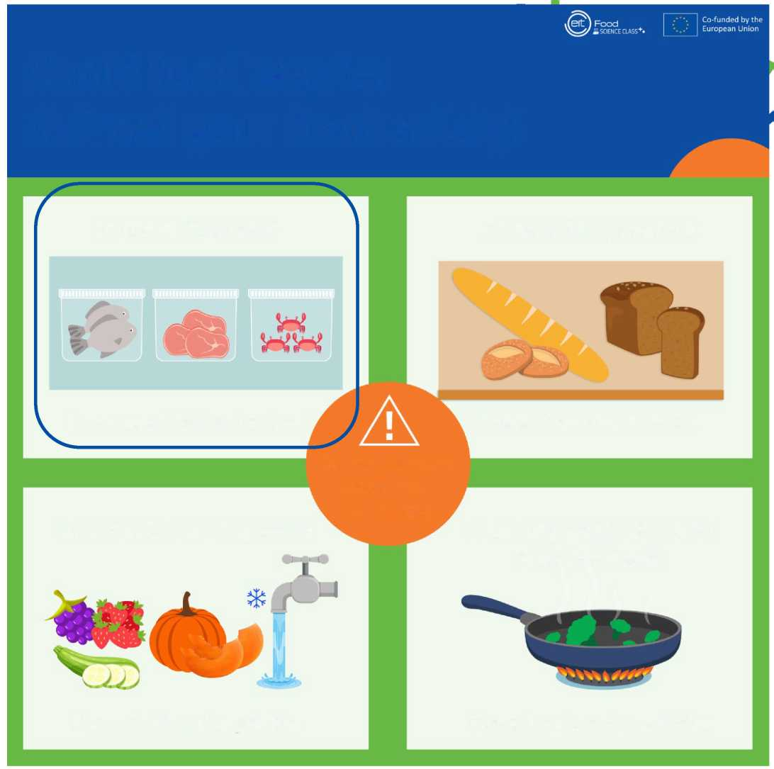
Η κατάψυξη αποτρέπει την ανάπτυξη επιβλαβών βακτηρίων και μας βοηθά να αποθηκεύουμε τρόφιμα για μεγάλα χρονικά διαστήματα. Ωστόσο, οι χαμηλές θερμοκρασίες απλώς αδρανοποιούν τα βακτήρια, τα οποία θα αναπαραχθούν εάν εκτεθούν ξανά σε πιο υψηλές θερμοκρασίες, οπότε φροντίστε να αποψύχετε τα τρόφιμά σας με ασφάλεια.
Αποφύγετε τη σπατάλη τροφίμων: αποψύξτε τα τρόφιμά σας με ασφάλεια!
Στο ψυγείο
Σε θερμοκρασία δωματίου
Κατεψυγμένο κρέας, ψάρια και θαλασσινά
Κατεψυγμένα ξηρά αρτοσκευάσματα
Μην καταψύχετε ξανά
τρόφιμα μετά την
απόψυξη
Κάτω από κρύο, τρεχούμενο νερό
Σε βραστό νερό ή αναμειγνύοντας με ζεστά τρόφιμα
Κατεψυγμένα φρούτα και λαχανικά
Κατεψυγμένα μούρα και λαχανικά

Slide 23
6. Για πόσο χρόνο μπορεί το μαγειρεμένο ρύζι να διατηρηθεί στο ψυγείο (εάν η θερμοκρασία είναι < 5 °C) ;
1. Μέχρι 8 μέρες
2. Μέχρι 6 μέρες
3. Μέχρι 3 μέρες
4. Μέχρι 1 μέρα

Slide 24
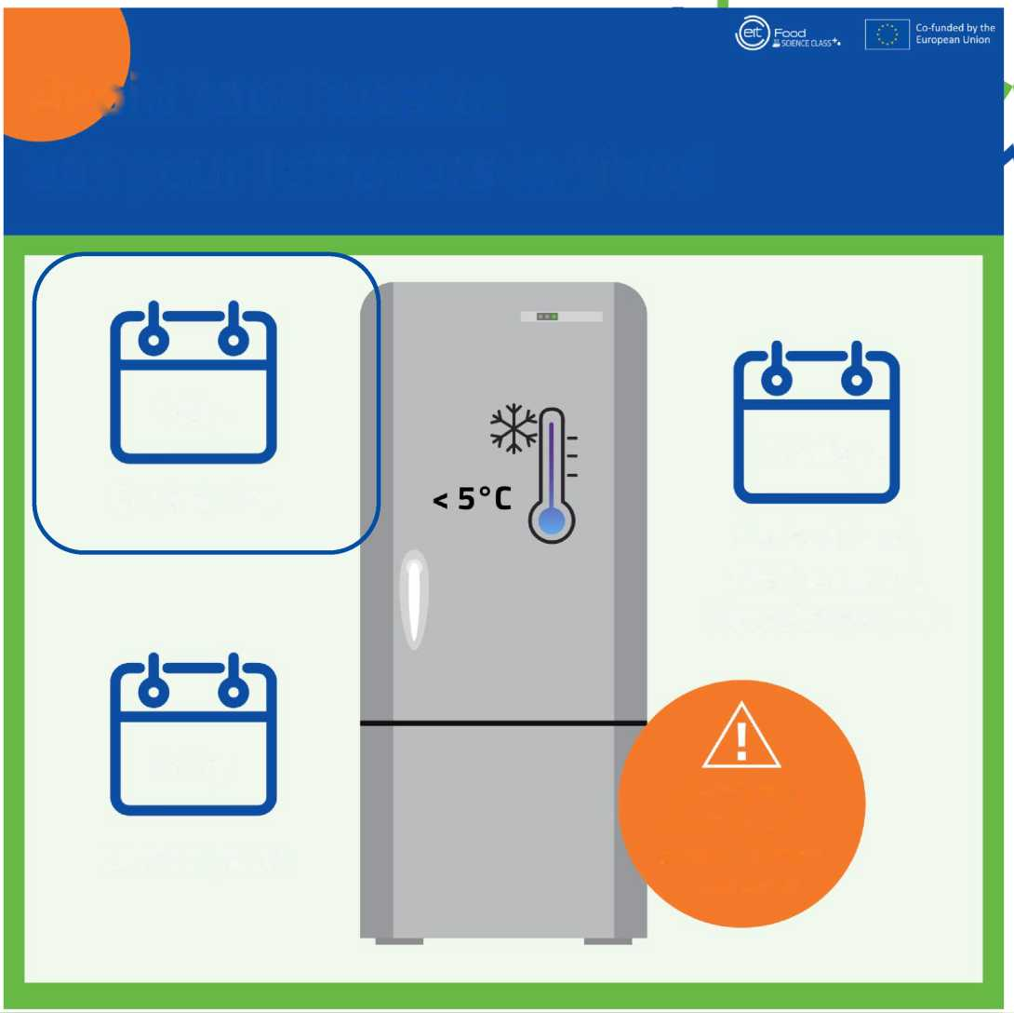
Αποφύγετε τη σπατάλη τροφίμων: Καταναλώστε τα περισσεύματα εγκαίρως!
Διαφορετικές μαγειρεμένες τροφές μπορούν να διατηρηθούν για διαφορετικά χρονικά διαστήματα στο ψυγείο. Αν και το μαγειρεμένο βοδινό ή το κοτόπουλο μπορούν να διατηρηθούν για 3 έως 5 ημέρες, είναι προτιμότερο να τρώτε τα ζυμαρικά εντός 2 ημερών και το ρύζι μέχρι την επόμενη ημέρα μετά το μαγείρεμα.
1 ημέρα
3-5 ημέρες
Μαγειρεμένο ρύζι
Μαγειρεμένο βόειο κρέας, κοτόσουπα, φαγητά κατσαρόλας/γάστρας
2 ημέρες
Να θυμάστε: Μην ξαναζεσταίνετε
Μαγειρεμένα ζυμαρικά
τα περισσεύματα περισσότερο
από μία φορά!

Slide 25
7. Τα φρούτα και τα λαχανικά ωριμάζουν γρηγορότερα εάν τα αποθηκεύσετε μαζί με μπανάνες.
Σωστό
Λάθος

Slide 26

Αποφύγετε τη σπατάλη τροφίμων: Αποθηκεύστε τα φρούτα σας σωστά!
Οι μπανάνες παράγουν αιθυλένιο, μια φυσική ένωση που κάνει τα φρούτα και τα λαχανικά να ωριμάζουν πιο γρήγορα. Για το λόγο αυτό, όταν αποθηκεύετε μπανάνες μαζί με ώριμα φυτικά προϊόντα, τα προϊόντα αυτά αλλοιώνονται πιο γρήγορα.
Πάγκος
Αφήστε τα στον πάγκο να ωριμάσουν και αποθηκεύστε τα στο ψυγείο
Ψυγείο
Αποθηκεύστε τις μπανάνες μακριά από άλλα φρούτα και λαχανικά, διαφορετικά τα τελευταία θα ωριμάσουν γρήγορα!
Βερίκοκα, πεπόνια, ακτινίδια, μάνγκο, ροδάκινα, αχλάδια, ανανάδες, δαμάσκηνα, καρπούζια
Κεράσια, εσπεριδοειδή, σταφύλια, μούρα

Slide 27
8. Ποιό λαχανικό πρέπει να αποθηκεύεται στο ψυγείο;
1. Σκόρδο
2. Πατάτες
3. Κρεμμύδια
4. Κανένα από τα πιο πάνω

Slide 28
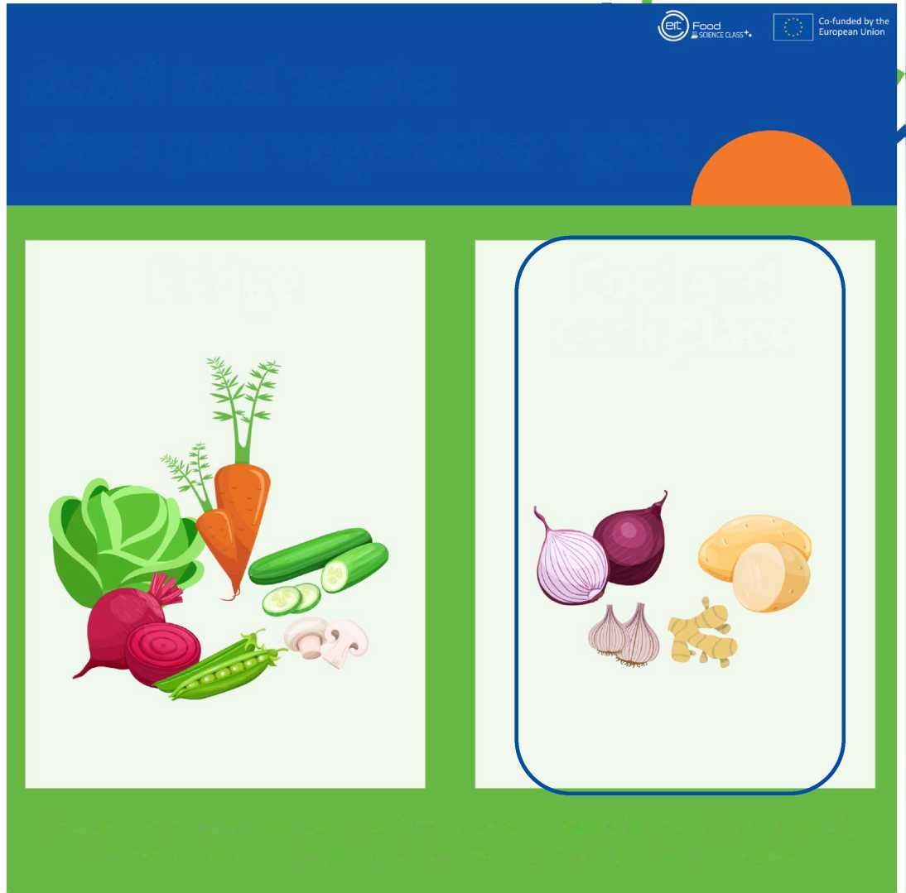
Αποφύγετε τη σπατάλη τροφίμων: Αποθηκεύστε τα λαχανικά σας σωστά!
Σε αντίθεση με τα περισσότερα λαχανικά –τα οποία θα πρέπει να αποθηκεύονται στο ψυγείο– το σκόρδο, η πατάτα, το κρεμμύδι, η κολοκύθα και άλλα ριζώδη λαχανικά θα πρέπει να διατηρούνται σε δροσερό και σκοτεινό μέρος (όπως ντουλάπια ή κελάρια) για να αποφύγετε την εκβλάστηση.
Ψυγείο
Δροσερό και σκοτεινό μέρος
Τα φυτικά προϊόντα που χρειάζονται ωρίμανση, όπως οι ντομάτες και τα αβοκάντο, μπορούν να ωριμάσουν με φυσικό τρόπο σε θερμοκρασία δωματίου και στη συνέχεια να αποθηκευτούν στο ψυγείο, όπου μπορούν να διατηρηθούν περισσότερο.

Slide 29
9. Ποιά τρόφιμα δεν μπορούν να καταναλωθούν;
Φύλλα κουνουπιδιού
Φύλλα καρότου
Υγρό από το μαγείρεμα ρεβιθιών
Σπόροι μήλου

Slide 30

Οι σπόροι μήλου, καθώς και οι σπόροι αχλαδιών, χρυσόμηλων, ροδάκινων, δαμάσκηνων και κερασιών, περιέχουν αμυγδαλίνη, την οποία το σώμα μας μετατρέπει σε υδροκυάνιο μετά την κατανάλωση. Σε υψηλές ποσότητες, το υδροκυάνιο μπορεί να είναι επιβλαβές για την υγεία, και αυτός είναι ο λόγος για τον οποίο είναι καλύτερο να αποφεύγεται η κατανάλωση σπόρων μήλου.
Αποφύγετε τη σπατάλη τροφίμων: Χρησιμοποιήστε ολόκληρα τα τρόφιμα!
Φύλλα κουνουπιδιού
Φύλλα καρότου
Υγρό από το μαγείρεμα ρεβιθιών
Πρόσθετα μέρη λαχανικών
1. Πλύντε τα
2. Πασπαλίστε με ελαιόλαδο και βότανα
3. Ψήστε στον φούρνο για 5-10 λεπτά
«Αρωματικά βότανα»
1. Ανακατέψτε με σκόρδο, λεμόνι, παρμεζάνα, ελαιόλαδο
2. Σερβίρετε σε γεύματα όπως ζυμαρικά, πατάτες, κοτόπουλο
Vegan μαγιονέζα
1. Χτυπήστε το υγρό μέχρι να γίνει πιο παχύρρευστο
2. Ανακατέψτε με μουστάρδα, αλάτι, ξύδι, ηλιέλαιο και σιρόπι

Slide 31
10. Ποιός είναι ο καλύτερος τρόπος για να αποθηκεύετε τα φυλλώδη λαχανικά (μαρούλι, μαϊντανό, κτλ.);
1. Στη σφραγισμένη πλαστική σακούλα στην οποία αγοράστηκαν
2. Μετά από πλύσιμο και στέγνωμα, τυλιγμένα σε μια υγρή πετσέτα στο ψυγείο
3. Σε ένα ανοιχτό και αεριζόμενο δοχείο στον πάγκο
4. Μέσα σε ένα ντουλάπι, όπου θα προστατεύονται από το φως

Slide 32
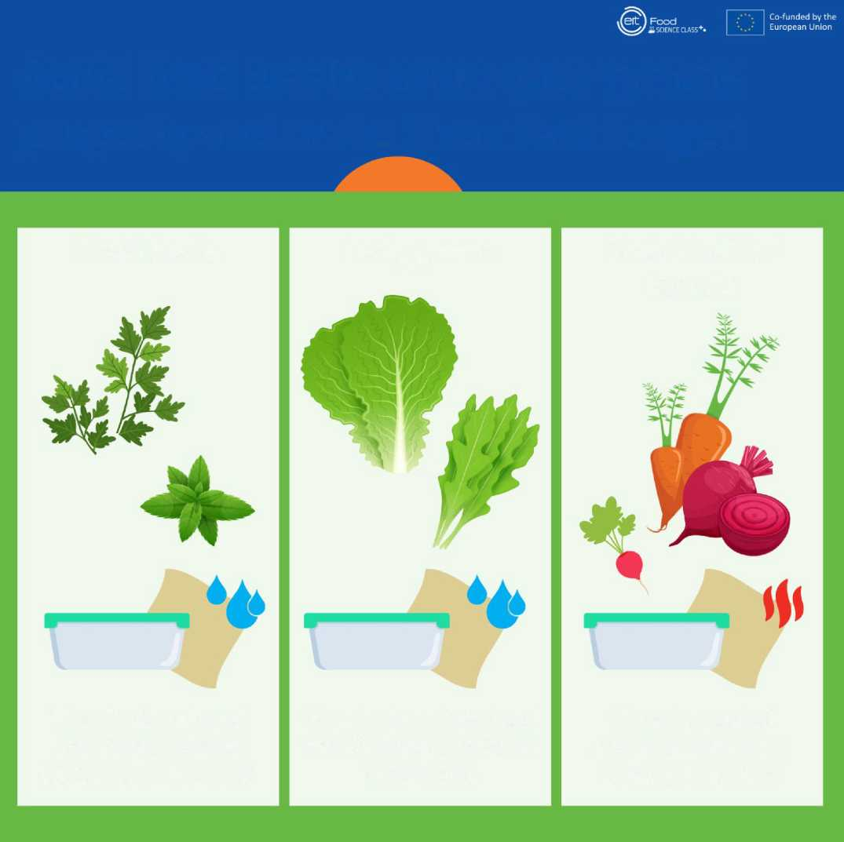
Αποφύγετε τη σπατάλη τροφίμων: Αποθηκεύστε σωστά τα λαχανικά σας για να διατηρούνται περισσότερο!
Αφού πλύνετε και στεγνώσετε τα φυλλώδη λαχανικά, θα πρέπει να τα τυλίξετε σε μια υγρή πετσέτα και να τα αποθηκεύσετε στο ψυγείο. Η υγρή πετσέτα θα βοηθήσει στη διατήρηση των κατάλληλων επιπέδων υγρασίας και τη συντήρησή τους για μεγαλύτερο χρονικό διάστημα.
Φρέσκα αρωματικά
Φυλλώδη λαχανικά
Παντζάρια/ραπανάκια/καρότα
Τυλίξτε σε υγρή πετσέτα και αποθηκεύστε τα σε σφραγισμένο δοχείο στο ψυγείο
Τυλίξτε σε υγρή πετσέτα και αποθηκεύστε τα σε σφραγισμένο δοχείο στο ψυγείο
Αποθηκεύστε τα σε σφραγισμένο δοχείο με υγρή πετσέτα στο ψυγείο

Slide 33


Slide 34
Συμπέρασμα
Η απώλεια τροφίμων έχει οικονομικές, κοινωνικές και περιβαλλοντικές συνέπειες
Η απώλεια τροφίμων λαμβάνει χώρα στην καλλιέργεια, στη διαχείριση και στη συσκευασία, παραγωγή, διανομή και κατανάλωση
Ο κύριος παράγοντας είναι η κατανάλωση στα νοικοκυριά
Υπάρχουν μέτρα που μπορούν να ληφθούν για τη μείωση της απώλειας τροφίμων (διαφάνεια 20)
5 συμβουλές για μείωση της σπατάλης τροφίμων (video)

Slide 35
Ευχαριστώ

